Slide 1









CHÀO MỪNG CÁC CON
ĐẾN VỚI TIẾT HỌC
TIẾNG VIỆT

Slide 2
ĐẤT NƯỚC VÀ CON NGƯỜI
8
Bài
1
CẬU BÉ THÔNG MINH
Tiết 3
NẾU KHÔNG MAY BỊ LẠC

Slide 3

TIẾT 3

Slide 4
5
Chọn từ ngữ để hoàn thiện câu và viết câu vào vở
thông minh
xuất sắc
thán phục
thán phục
nuối tiếc
vui mừng
nuối tiếc
a. Chúng tối rất (…) vì đội bóng mình yêu thích đã bị thua.
b. Hoa vẽ rất đẹp. Cả lớp ai cũng (…) bạn ấy.
Notes:
GV cho hs chọn từ. HS chọn vào từ nào thì GV nhấp vào từ đó. Nhấp đúng từ ‘lo lắng” thì nó sẽ di chuyển về chỗ trống. Sau đó enter là câu mẫu viết vở sẽ xuất hiện

Slide 5
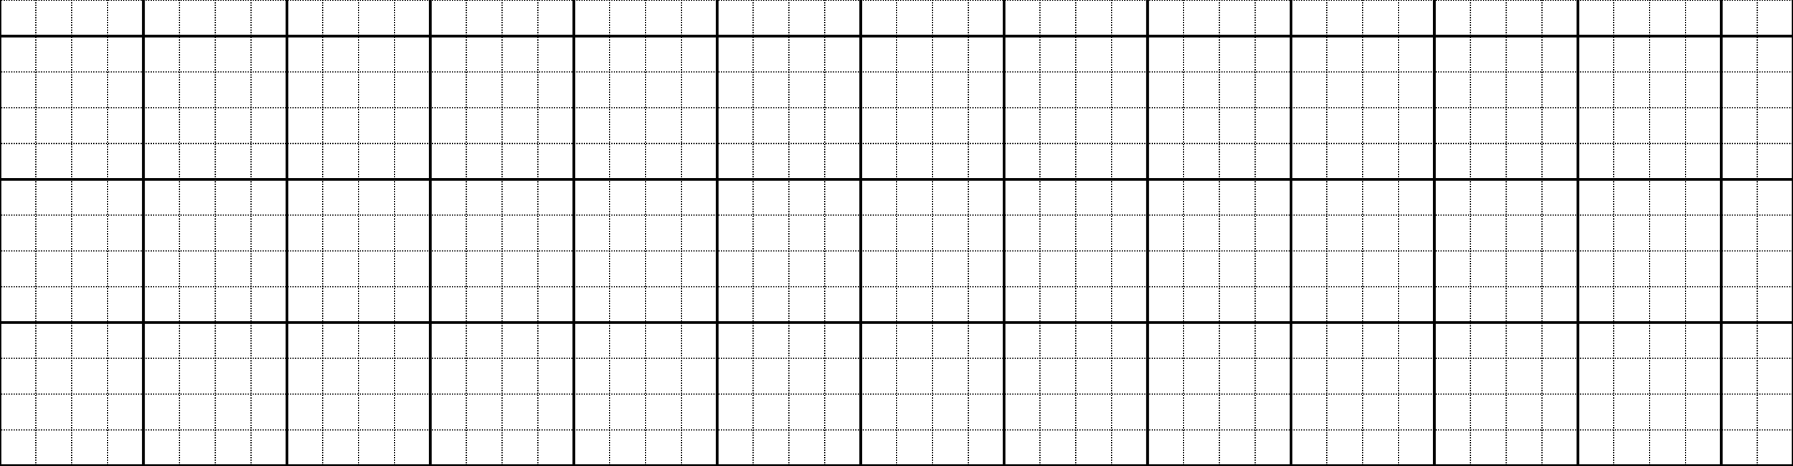
a.
Chúng ǇĒ ǟất wuĒ ǇΗĞc νŰ đĖ bŗg jìζ
ΐêu κíε đã λŻ κua.
b.
HΞ ω≥ ǟất Α−p .Cả lġ ai cũng κán
ιục bạn ấy.
Notes:
GV cho hs chọn từ. HS chọn vào từ nào thì GV nhấp vào từ đó. Nhấp đúng từ ‘lo lắng” thì nó sẽ di chuyển về chỗ trống. Sau đó enter là câu mẫu viết vở sẽ xuất hiện

Slide 6
b.
HΞ ω≥ ǟất Α−p .Cả lġ ai cũng κán
ιục bạn ấy.
Notes:
GV cho hs chọn từ. HS chọn vào từ nào thì GV nhấp vào từ đó. Nhấp đúng từ ‘lo lắng” thì nó sẽ di chuyển về chỗ trống. Sau đó enter là câu mẫu viết vở sẽ xuất hiện

Slide 7
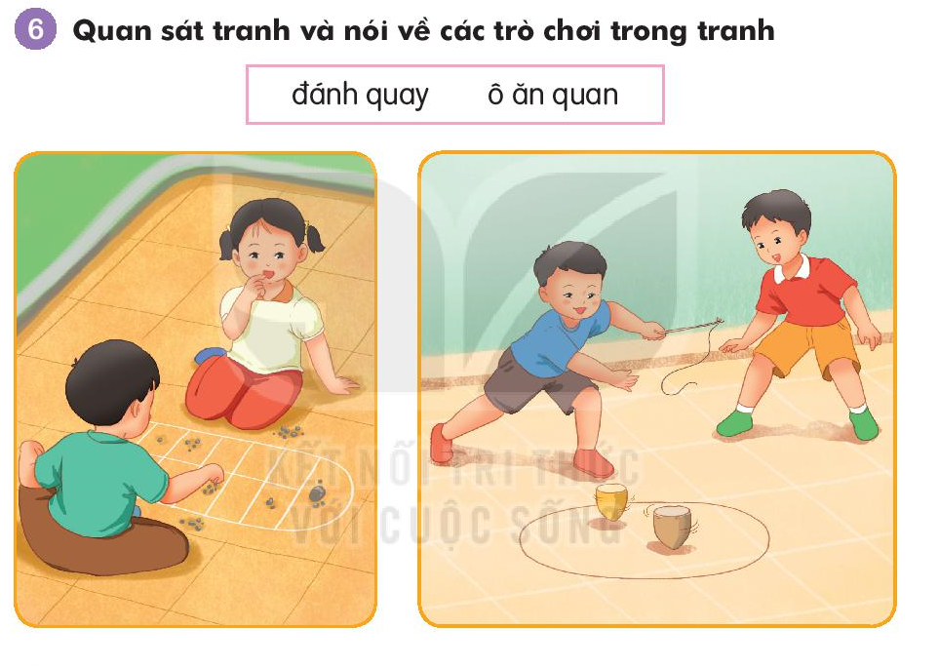
6
Quan sát và nói về cấc trò chơi trong tranh
đánh quay
ô ăn quan
Notes:
GV linh động tổ chức HĐ

